Slide 1
K

Slide 2
Tiết 32,33,34. BÀI 17. BA LẦN KHÁNG CHIẾN CHỐNG QUÂN XÂM LƯỢC MÔNG-NGUYÊN
1. Cuộc kháng chiến chống quân xâm lược Mông Cổ năm 1258
2. Cuộc kháng chiến chống quân xâm lược Nguyên năm 1285
3. Cuộc kháng chiến chống quân xâm lược Nguyên năm 1287 – 1288
4. Nguyên nhân thắng lợi và ý nghĩa lịch sử của ba lần kháng chiến chống quân xâm lược Mông - Nguyên

Slide 3
MỤC TIÊU
– Lập được lược đồ diễn biến chính của ba lần kháng chiến chống quân xâm lược Mông – Nguyên.
– Phân tích được nguyên nhân thắng lợi, nêu được ý nghĩa lịch sử của ba lần kháng chiến chống quân xâm lược Mông – Nguyên, nhận thức được sâu sắc tinh thần đoàn kết và quyết tâm chống giặc ngoại xâm của quân dân Đại Việt.
– Đánh giá được vai trò của một số nhân vật lịch sử tiêu biểu thời Trần: Trần Thủ Độ, Trần Quốc Tuấn, Trần Nhân Tông,...

Slide 4
Tiết 32-34. BÀI 17. BA LẦN KHÁNG CHIẾN CHỐNG QUÂN XÂM LƯỢC MÔNG-NGUYÊN
1. Cuộc kháng chiến chống quân xâm lược Mông Cổ năm 1258

Slide 5
THẢO LUẬN NHÓM
Dựa vào sơ đồ 17.1 và lược đồ 17.2, hãy trình bày diễn biến chính của cuộc kháng chiến chống quân Mông Cổ năm 1258.

Slide 6
Dựa vào sơ đồ 17.1 và lược đồ 17.2, hãy trình bày diễn biến chính của cuộc kháng chiến chống quân Mông Cổ năm 1258.
- Đầu tháng 1/1258, Ngột Lương Hợp Thai chỉ huy 3 vạn quân Mông Cổ tiến vào Đại Việt.
- Ngày 17/1/1258, vua Trần Thái Tông trực tiếp chỉ huy chặn giặc ở Bình Lệ Nguyên. Trận đánh diễn ra quyết liệt, quân Trần chủ động rút lui để bảo toàn lực lượng.
- Nhà Trần rút khỏi Thăng Long, thực hiện kế sách "vườn không nhà trống".
- Quân Mông Cổ chỉ chiếm được thành Thăng Long trống rỗng, lâm vào thế khó khăn.
- Ngày 29/1/1258, quân Trần tổ chức tấn công lớn ở Đông Bộ Đầu(Hà Nội). Quân Mông Cổ thua trận rút chạy, kháng chiến kết thúc thắng lợi.

Slide 7
Dựa vào sơ đồ 17.1 và lược đồ 17.2, hãy trình bày diễn biến chính của cuộc kháng chiến chống quân Mông Cổ năm 1258.

Slide 8
BÀI 17. BA LẦN KHÁNG CHIẾN CHỐNG QUÂN XÂM LƯỢC MÔNG-NGUYÊN
1. Cuộc kháng chiến chống quân xâm lược Mông Cổ năm 1258

Slide 9
1. Cuộc kháng chiến chống quân xâm lược Mông Cổ năm 1258
- Đầu tháng 1/1258, quân Mông Cổ tiến vào Đại Việt.
- Ngày 17/1/1258, vua Trần Thái Tông chỉ huy chặn giặc ở Bình Lệ Nguyên, quân Trần chủ động rút lui để bảo toàn lực lượng.
- Nhà Trần rút khỏi Thăng Long, thực hiện kế sách "vườn không nhà trống".
- Quân Mông Cổ chỉ chiếm được thành Thăng Long trống rỗng, lâm vào thế khó khăn.
- Ngày 29/1/1258, quân Trần tấn công ở Đông Bộ Đầu. Quân Mông Cổ thua trận rút chạy, kháng chiến thắng lợi.

Slide 10
BÀI 17. BA LẦN KHÁNG CHIẾN CHỐNG QUÂN XÂM LƯỢC MÔNG-NGUYÊN
1. Cuộc kháng chiến chống quân xâm lược Mông Cổ năm 1258
2. Cuộc kháng chiến chống quân xâm lược Nguyên năm 1285

Slide 11
THẢO LUẬN NHÓM
1. Khai thác thông tin trong bài và lược đồ 17.5, em hãy vẽ sơ đồ diễn biến chính của cuộc kháng chiến chống quân Nguyên năm 1285.
2. Khai thác tư liệu 17.3 và 17.4, em hãy rút ra đặc điểm chung về tinh thần chống giặc ngoại xâm của vua quan và nhân dân thời Trần.

Slide 12
Diễn biến chính của cuộc kháng chiến chống quân Nguyên năm 1285.
- Năm 1279, nhà Nguyên tập trung lực lượng chuẩn bị đánh Đại Việt.
- Năm 1282, vua Trần triệu tập hội nghị Bình Than, hội nghị Diên Hồng năn 1285 để bàn kế đánh giặc.
- Tháng 1- 1285, Thoát Hoan dẫn 50 vạn quân từ phía bắc, Toa Đô dẫn 10 vạn quân từ phía nam tấn công Đại Việt. Quân Trần lui về Vạn Kiếp.
- Nhà Trần thực hiện kế sách “ vườn không nhà trống” rút từ Thăng Long về Thiên Trường.
- Tháng 5-1285, quân Trần phản công đánh bại quân Nguyên ở Tây Kết, Hàm Tử, Chương Dương, tiến về Thăng Long.
- Toa Đô tử trận, Thoát Hoan chui ống đồng bỏ chạy về nước, kháng chiến kết thúc thắng lợi.

Slide 13
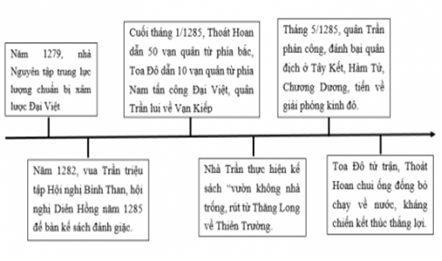
1. Khai thác thông tin trong bài và lược đồ 17.5, em hãy vẽ sơ đồ diễn biến chính của cuộc kháng chiến chống quân Nguyên năm 1285.

Slide 14
1. Khai thác thông tin trong bài và lược đồ 17.5, em hãy vẽ sơ đồ thời gian diễn biến chính của cuộc kháng chiến chống quân Nguyên năm 1285.
Năm 1279, nhà Nguyên tập trung lực lượng chuẩn bị đánh Đại Việt.
Tháng 1- 1285, Thoát Hoan dẫn 50 vạn quân từ phía bắc, Toa Đô dẫn 10 vạn quân từ phía nam tấn công Đại Việt. Quân Trần lui về Vạn Kiếp.
Tháng 5-1285, quân Trần phản công đánh bại quân Nguyên ở Tây Kết, Hàm Tử, Chương Dương, tiến về Thăng Long.
Năm 1282, vua Trần triệu tập hội nghị Bình Than, hội nghị Diên Hồng năn 1285 để bàn kế đánh giặc.
Nhà Trần thực hiện kế sách “ vườn không nhà trống” rút từ Thăng Long về Thiên Trường.
Toa Đô tử trận, Thoát Hoan chui ống đồng bỏ chạy về nước, kháng chiến kết thúc thắng lợi.

Slide 15
2. Khai thác tư liệu 17.3 và 17.4, em hãy rút ra đặc điểm chung về tinh thần chống giặc ngoại xâm của vua quan và nhân dân thời Trần.
- Cả nước đồng lòng, chung sức chống giặc.
- Tất cả các lớp lớp nhân dân, già trẻ gái trai đều tham gia vào công cuộc chống giặc.

Slide 16
BÀI 17. BA LẦN KHÁNG CHIẾN CHỐNG QUÂN XÂM LƯỢC MÔNG-NGUYÊN
1. Cuộc kháng chiến chống quân xâm lược Mông Cổ năm 1258
2. Cuộc kháng chiến chống quân xâm lược Nguyên năm 1285

Slide 17
2. Cuộc kháng chiến chống quân xâm lược Nguyên năm 1285
- Năm 1279, nhà Nguyên âm mưu xâm chiếm Đại Việt.
- Năm 1282, vua Trần triệu tập hội nghị Bình Than, hội nghị Diên Hồng năn 1285 để bàn kế đánh giặc.
- Tháng 1- 1285, Thoát Hoan dẫn 50 vạn quân từ phía bắc, Toa Đô dẫn 10 vạn quân từ phía nam tấn công Đại Việt. Quân Trần lui về Vạn Kiếp.
- Nhà Trần thực hiện kế sách “ vườn không nhà trống” rút từ Thăng Long về Thiên Trường.
- Tháng 5-1285, quân Trần phản công đánh bại quân Nguyên ở Tây Kết, Hàm Tử, Chương Dương, tiến về Thăng Long.
- Toa Đô tử trận, Thoát Hoan chui ống đồng bỏ chạy về nước, kháng chiến kết thúc thắng lợi.

Slide 18
BÀI 17. BA LẦN KHÁNG CHIẾN CHỐNG QUÂN XÂM LƯỢC MÔNG-NGUYÊN
1. Cuộc kháng chiến chống quân xâm lược Mông Cổ năm 1258
2. Cuộc kháng chiến chống quân xâm lược Nguyên năm 1285
3. Cuộc kháng chiến chống quân xâm lược Nguyên năm 1287 – 1288

Slide 19
THẢO LUẬN NHÓM
1. Dựa vào sơ đồ 17.6 và lược đồ 17.7, em hãy diễn biến chính của cuộc kháng chiến chống quân Nguyên năm 1287 - 1288.
2. Vì sao khi bước vào kháng chiến, trước thế giặc rất mạnh, Hưng Đạo Vương lại khẳng định với vua Trần: "Năm nay đánh giặc nhàn"?

Slide 20
1. Dựa vào sơ đồ 17.6 và lược đồ 17.7, em hãy diễn biến chính của cuộc kháng chiến chống quân Nguyên năm 1287 - 1288.
- Tháng 12-1287, 50 vạn quân Nguyên do Thoát Hoan chỉ huy theo đường bộ tiến vào Đại Việt, hơn 600 chiến thuyền do Ô-Mã-Nhi theo đường thủy tiến vào vùng biển đông bắc, tiếp theo là đoàn thuyền lương.
- Tại Vân Đồn Trần Khánh Dư chỉ huy quân Trần phục kích và đánh tan đoàn thuyền lương của quân Nguyên.
- Quân Nguyên chiếm được thành Thăng Long “ vườn không nhà trống” nên ngày càng lâm vào thế khó khăn. Đường cùng, Thoát Hoan rút quân về nước.
- Tháng 4-1288, Trần Hưng Đạo bố trí trận địa mai phục trên sông Bạch Đằng. Toàn bộ cánh quân thủy giặc bị tiêu diệt, Ô-Mã-Nhi bị bắt. Cánh quân của Thoát Hoan trên đường rút chạy cũng bị truy đuổi quyết liệt. Cuộc kháng chiến kết thúc thắng lợi.

Slide 21
1. Dựa vào sơ đồ 17.6 và lược đồ 17.7, em hãy vẽ sơ đồ thời gian những diễn biến chính của cuộc kháng chiến chống quân Nguyên năm 1287 - 1288.

Slide 22
2. Vì sao khi bước vào kháng chiến, trước thế giặc rất mạnh, Hưng Đạo Vương lại khẳng định với vua Trần: "Năm nay đánh giặc nhàn"?
* Khi bước vào kháng chiến, trước thế giặc rất mạnh, Hưng Đạo Vương lại khẳng định với vua Trần: “Năm nay đánh giặc nhàn” vì:
- Trong lần này, nhà Trần chủ động mai phục và tiêu diệt đoàn thuyền chở quân lương của giặc, đẩy chúng lâm vào tình thế khó khăn, thiếu thốn.
- Chủ động xây dựng trận địa mai phục trên sông Bạch Đằng, tiêu diệt gọn lực lượng quân giặc, kết thúc thắng lợi cuộc kháng chiến.

Slide 23
BÀI 17. BA LẦN KHÁNG CHIẾN CHỐNG QUÂN XÂM LƯỢC MÔNG-NGUYÊN
1. Cuộc kháng chiến chống quân xâm lược Mông Cổ năm 1258
2. Cuộc kháng chiến chống quân xâm lược Nguyên năm 1285
3. Cuộc kháng chiến chống quân xâm lược Nguyên năm 1287 – 1288

Slide 24
3. Cuộc kháng chiến chống quân xâm lược Nguyên năm 1287 – 1288
- Tháng 12-1287, 50 vạn quân Nguyên do Thoát Hoan chỉ huy theo đường bộ tiến vào Đại Việt, hơn 600 chiến thuyền do Ô-Mã-Nhi theo đường thủy tiến vào vùng biển đông bắc, tiếp theo là đoàn thuyền lương.
- Tại Vân Đồn Trần Khánh Dư chỉ huy quân Trần phục kích và đánh tan đoàn thuyền lương của quân Nguyên.
- Quân Nguyên chiếm được thành Thăng Long “ vườn không nhà trống” nên ngày càng lâm vào thế khó khăn. Đường cùng, Thoát Hoan rút quân về nước.
- Tháng 4-1288, Trần Hưng Đạo bố trí trận địa mai phục trên sông Bạch Đằng. Toàn bộ cánh quân thủy giặc bị tiêu diệt, Ô-Mã-Nhi bị bắt. Cánh quân của Thoát Hoan trên đường rút chạy cũng bị truy đuổi quyết liệt. Cuộc kháng chiến kết thúc thắng lợi.

Slide 25
BÀI 17. BA LẦN KHÁNG CHIẾN CHỐNG QUÂN XÂM LƯỢC MÔNG-NGUYÊN
1. Cuộc kháng chiến chống quân xâm lược Mông Cổ năm 1258
2. Cuộc kháng chiến chống quân xâm lược Nguyên năm 1285
3. Cuộc kháng chiến chống quân xâm lược Nguyên năm 1287 – 1288
4. Nguyên nhân thắng lợi và ý nghĩa lịch sử của ba lần kháng chiến chống quân xâm lược Mông - Nguyên

Slide 26
THẢO LUẬN NHÓM
1. Phân tích nguyên nhân thắng lợi của ba lần kháng chiến chống quân xâm lược Mông - Nguyên (thế kỉ XIII). Tham khảo thêm tư liệu 17.9 cho câu trả lời của em.
2. Nêu ý nghĩa lịch sử của ba lần kháng chiến chống quân xâm lược Mông - Nguyên.
3. Hưng Đạo Đại Vương Trần Quốc Tuấn có vai trò như thế nào đối với triều đại nhà Trần và lịch sử dân tộc thế kỉ XIII?

Slide 27
1. Phân tích nguyên nhân thắng lợi của ba lần kháng chiến chống quân xâm lược Mông - Nguyên (thế kỉ XIII).
+ Kết quả của lòng yêu nước, của sự đoàn kết toàn dân, trên dưới một lòng cùng tham gia đánh giặc.
+ Nhà Trần đã đề ra kế sách đánh giặc đúng đắn, sáng tạo, biết phát huy truyền thống đánh giặc của cha ông "lấy ít địch nhiều, lấy yếu chống mạnh", "tránh chỗ mạnh, đánh chỗ yếu",...
+ Tài năng thao lược của các vua nhà Trần cùng các danh tướng như Trần Quang Khải, Trần Khánh Dư, đặc biệt là Trần Quốc Tuấn.

Slide 28
2. Nêu ý nghĩa lịch sử của ba lần kháng chiến chống quân xâm lược Mông - Nguyên.
+ Đập tan tham vọng, ý chí xâm lược của quân Mông - Nguyên, bảo vệ vững chắc nền độc lập dân tộc, mở ra nền thái bình hơn một thế kỉ cho Đại Việt.
+ Chiến thắng góp phần chặn đứng làn sóng xâm lược của quân Mông - Nguyên đối với Nhật Bản và các nước Đông Nam Á.
+ Khẳng định tinh thần quật cường, khí phách của một dân tộc không chịu khuất phục trước bất kì kẻ thù nào.
+ Chiến thắng để lại nhiều bài học lịch sử quý giá về xây dựng khối đoàn kết quân dân trong công cuộc đấu tranh và bảo vệ Tổ quốc.

Slide 29
3. Hưng Đạo Đại Vương Trần Quốc Tuấn có vai trò như thế nào đối với triều đại nhà Trần và lịch sử dân tộc thế kỉ XIII?
- Là vị chỉ huy quân đội, lãnh đạo tối cao cùng với các vua Trần.
- Đưa ra những chủ trương kế sách đúng đắn, là điều kiện tiên quyết dẫn đến thắng lợi của các cuộc kháng chiến.
- Là người huấn luyện quân đội, khích lệ tinh thần các chiến sĩ thông qua việc soạn thảo “Hịch tướng sĩ”.
- Là tác giả của các bộ binh thư nổi tiếng: Binh thư yếu lược, Vạn kiếp tông bí truyền thư.

Slide 30
BÀI 17. BA LẦN KHÁNG CHIẾN CHỐNG QUÂN XÂM LƯỢC MÔNG-NGUYÊN
1. Cuộc kháng chiến chống quân xâm lược Mông Cổ năm 1258
2. Cuộc kháng chiến chống quân xâm lược Nguyên năm 1285
3. Cuộc kháng chiến chống quân xâm lược Nguyên năm 1287 – 1288
4. Nguyên nhân thắng lợi và ý nghĩa lịch sử của ba lần kháng chiến chống quân xâm lược Mông - Nguyên

Slide 31
4. Nguyên nhân thắng lợi và ý nghĩa lịch sử của ba lần kháng chiến chống quân xâm lược Mông - Nguyên
* Nguyên nhân thắng lợi:
+ Kết quả của lòng yêu nước, của sự đoàn kết toàn dân, trên dưới một lòng cùng tham gia đánh giặc.
+ Nhà Trần đã đề ra kế sách đánh giặc đúng đắn, sáng tạo, biết phát huy truyền thống đánh giặc của cha ông "lấy ít địch nhiều, lấy yếu chống mạnh", "tránh chỗ mạnh, đánh chỗ yếu",...
+ Tài năng thao lược của các vua nhà Trần cùng các danh tướng như Trần Quang Khải và Trần Khánh Dư.
* Ý nghĩa lịch sử:

Slide 32
4. Nguyên nhân thắng lợi và ý nghĩa lịch sử của ba lần kháng chiến chống quân xâm lược Mông - Nguyên
* Ý nghĩa lịch sử:
+ Đập tan tham vọng, ý chí xâm lược của quân Mông - Nguyên, bảo vệ vững chắc nền độc lập dân tộc, mở ra nền thái bình hơn một thế kỉ cho Đại Việt.
+ Chiến thắng góp phần chặn đứng làn sóng xâm lược của quân Mông - Nguyên đối với Nhật Bản và các nước Đông Nam Á.
+ Khẳng định tinh thần quật cường, khí phách của một dân tộc không chịu khuất phục trước bất kì kẻ thù nào.
+ Chiến thắng để lại nhiều bài học lịch sử quý giá về xây dựng khối đoàn kết quân dân trong công cuộc đấu tranh và bảo vệ Tổ quốc.

Slide 33
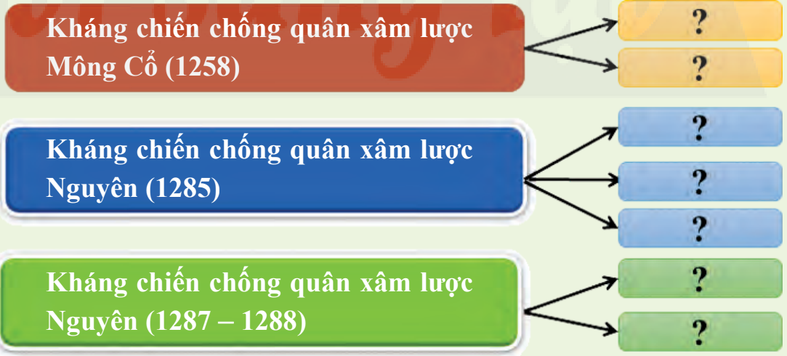
LUYỆN TẬP
1. Từ thông tin trong bài, em hãy điền các trận đánh tiêu biểu vào các ô trống tương ứng với từng cuộc kháng chiến.

Slide 34
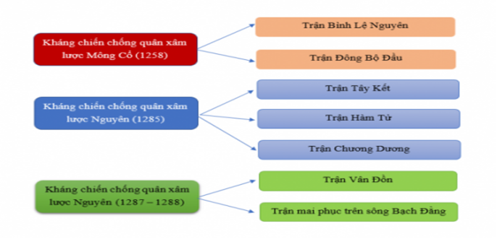
LUYỆN TẬP
1. Từ thông tin trong bài, em hãy điền các trận đánh tiêu biểu vào các ô trống tương ứng với từng cuộc kháng chiến.

Slide 35
LUYỆN TẬP
2. Từ kiến thức đã học, em hãy đánh giá vai trò của Trần Thủ Độ và Trần Hưng Đạo trong các cuộc kháng chiến chống xâm lược Mông - Nguyên.
* Vai trò của Trần Thủ Độ:
- Kháng chiến chống quân xâm lược Mông Cổ năm 1258 này, Trần Thủ Độ giữ vai trò là Tổng chỉ huy của cuộc chiến đấu.
- Củng cố, giữ vững tinh thần dám đánh và quyết thắng của quân dân Đại Việt. Khi trả lời vua Trần rằng: - Đầu tôi chưa rơi xuống đất, xin bệ hạ đừng lo!
* Vai trò của Trần Hưng Đạo:
- Là vị chỉ huy quân đội, lãnh đạo tối cao cùng với các vua Trần.
- Đưa ra những chủ trương kế sách đúng đắn, là điều kiện tiên quyết dẫn đến thắng lợi của các cuộc kháng chiến.

Slide 36
VẬN DỤNG
1. Theo em, nhân tố quyết định tạo nên chiến thắng trong các cuộc kháng chiến chống Mông - Nguyên là gì? Nhân tố đó được kế thừa và phát huy như thế nào trong thời bình?

Slide 37
VẬN DỤNG
1. Theo em, nhân tố quyết định tạo nên chiến thắng trong các cuộc kháng chiến chống Mông - Nguyên là gì? Nhân tố đó được kế thừa và phát huy như thế nào trong thời bình?
* Nhân tố quan quyết định tạo nên chiến thắng trong các cuộc kháng chiến chống Mông - Nguyên là: “vua tôi đồng lòng, anh em hòa mục, cả nước góp sức” và sự chỉ đạo chiến lược sáng suốt, tài tình của Bộ Thống soái Đại Việt, đứng đầu là các vua Trần và Hưng Đạo vương Trần Quốc Tuấn.
* Nhân tố đó được kế thừa và phát huy trong thời bình:
- Nhân dân tin tưởng và đồng lòng với sự lãnh đạo sáng suốt của Đảng Cộng Sản Việt Nam.
- Nhân dân chung sức đồng lòng cùng Đảng quyết tâm khắc phục các hậu quả do thiên tai gây ra, chống lại đại dịch covid 19,v.v…

Slide 38
HƯỚNG DẪN TỰ HỌC
a) Bài vừa học:
– Lập được lược đồ diễn biến chính của ba lần kháng chiến chống quân xâm lược Mông – Nguyên.
– Phân tích được nguyên nhân thắng lợi, nêu được ý nghĩa lịch sử của ba lần kháng chiến chống quân xâm lược Mông – Nguyên, nhận thức được sâu sắc tinh thần đoàn kết và quyết tâm chống giặc ngoại xâm của quân dân Đại Việt.
– Đánh giá được vai trò của một số nhân vật lịch sử tiêu biểu thời Trần: Trần Thủ Độ, Trần Quốc Tuấn, Trần Nhân Tông,...
b) Bài sắp học:

Slide 39
HƯỚNG DẪN TỰ HỌC
a) Bài vừa học:
b) Bài sắp học:
– Trình bày được sự ra đời của nhà Hồ.
– Giới thiệu được một số nội dung chủ yếu trong cải cách của Hồ Quý Ly và nêu được tác động của những cải cách ấy đối với xã hội thời nhà Hồ.
– Mô tả được những nét chính về cuộc kháng chiến chống quân xâm lược nhà Minh.
– Giải thích được nguyên nhân thất bại của cuộc kháng chiến chống quân Minh xâm lược.

